Slide 1


azione sottotitolo
Set A Game
Milano, XX mese 20XX
WEB APPLICATION PER IL MONDO DEL TENNIS AMATORIALE
Software Engineering (for Automation)

Slide 2
Sviluppo del software
Studio di Fattibilità
Analisi dei Requisiti
e delle Specifiche
Design e Sviluppo
Testing e Validazione

Slide 3


Studio di Fattibilità
Problemi
Set A Game è la soluzione
Per organizzare match tra giocatori amatoriali di tennis
Per leggere i risultati degli altri match
Per conoscere le statistiche dell’avversario e la sua posizione in classifica

Slide 4


Studio di fattibilità
Campagna sociale
Cosa ne pensi..
Di un’app per organizzare le partite di tennis amatoriale?
Della possibilità di mandare una richiesta di sfida a uno degli altri giocatori e gestire l’organizzazione del match tramite app? (Dove e quando giocare)
Della possibilità di sapere in anticipo il numero dei circoli disponibili e i campi vicino a te?
Dell’idea di inserire il risultato degli incontri e che la posizione tua e del tuo avversario in classifica venga modificata automaticamente?
Della possibiità di conoscere le statistiche e la posizione in classifica del tuo avversario prima di sfidarlo?
Feedback positivo da parte
del 92% degli intervistati

Slide 5
Studio di fattibilità
Benefici
Per i giocatori
Possibilità di mandare una richiesta di sfida, prenotare un campo e organizzare l’incontro, vedendo in anticipo i servizi disponibili
Possibilità di inserire il risultato finale dell’incontro
Classifica aggiornata automaticamente in base all’esito dell’incontro
Per i circoli
Riduzione dei costi di management grazie a una piattaforma in grado di organizzare i match nei campi disponibili, di gestire i risultati dei diversi incontri e di verificare le tessere dei giocatori registrati (se accettabili o meno da parte dei circoli).

Slide 6
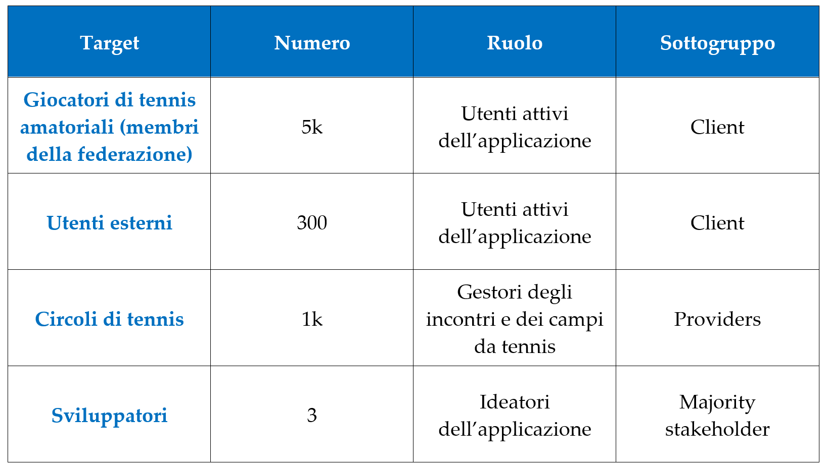
Analisi dei Requisiti e delle Specifiche
Identificazione target degli utenti

Slide 7
Analisi dei Requisiti e delle Specifiche
Requisiti principali
Quando un utente si registra, deve inserire nome, cognome, una email valida e non già esistente e una password.
Nell’applicazione, ogni utente per effettuare il login deve inserire la email e la password.
Nella sezione “mio profilo”, è possibile modificare i dati personali.
Ogni utente può inserire il tipo di tessera che ha a disposizione (federazione a cui è iscritto).
Ogni circolo è caratterizzato dal nome del referente, dal numero di telefono, dai tipi di carte accettati, dal numero e dal tipo di campi presenti e dai servizi disponibili.
L’utente può selezionare un determinato giocatore e ha la possibilità di guardare le sue statistiche e inviargli una richiesta di sfida.
L’utente richiedente la sfida, può ritirare la richiesta prima che l’avversario la accetti o la rifiuti, cancellandola automaticamente.
L’avversario può decidere di accettare o rifiutare la richiesta di sfida.

Slide 8
Analisi dei Requisiti e delle Specifiche
Una volta che la richiesta di sfida è accettata, entrambi gli utenti possono accedere in una sezione “dettaglio” partita in cui è possibile selezionare la data della partita, il circolo in cui verrà giocata e inserire il risultato finale.
Durante la selezione del circolo, vengono mostrati solo i circoli che accettano le tessere che possiedono i due giocatori coinvolti nella partita. Se nessun circolo è disponibile, nessun circolo viene mostrato.
Ogni giocatore può sostenere un massimo di 4 partite al mese e sfidare uno stesso giocatore al massimo 6 volte in un anno.
Una volta che la sfida è accettata, uno dei due utenti può mandare la richiesta di ritiro e questa richiesta deve essere a sua volta accettata o rifiutata dall’altro utente.
Uno dei due giocatori può inserire il risultato finale della partita e l’avversario può confermare o meno.
Per ogni partita vinta vengono assegnati 3 punti in classifica, per ogni partita pareggiata 2 e per ogni partita persa viene dato 1 punto
Gli utenti non registrati possono leggere i risultati delle partite passate, le statistiche dei giocatori e le caratteristiche dei circoli registrati.

Slide 9
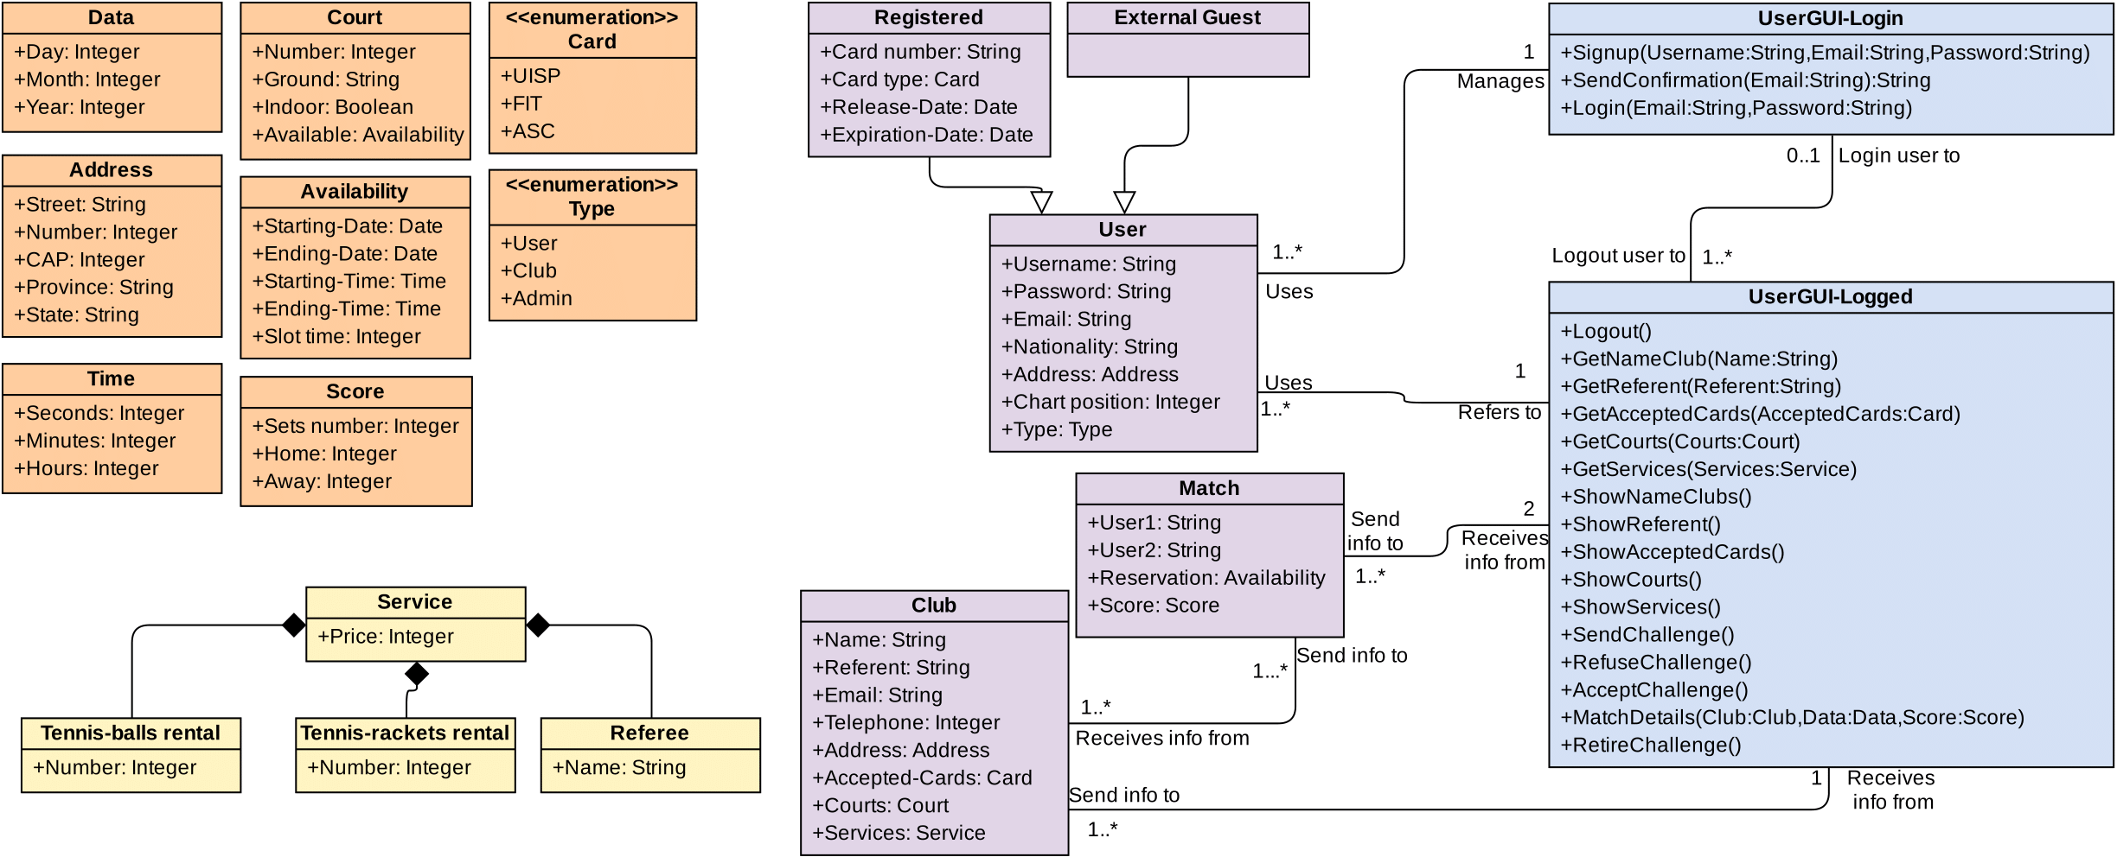
Analisi dei Requisiti e delle Specifiche
UML Diagram

Slide 10
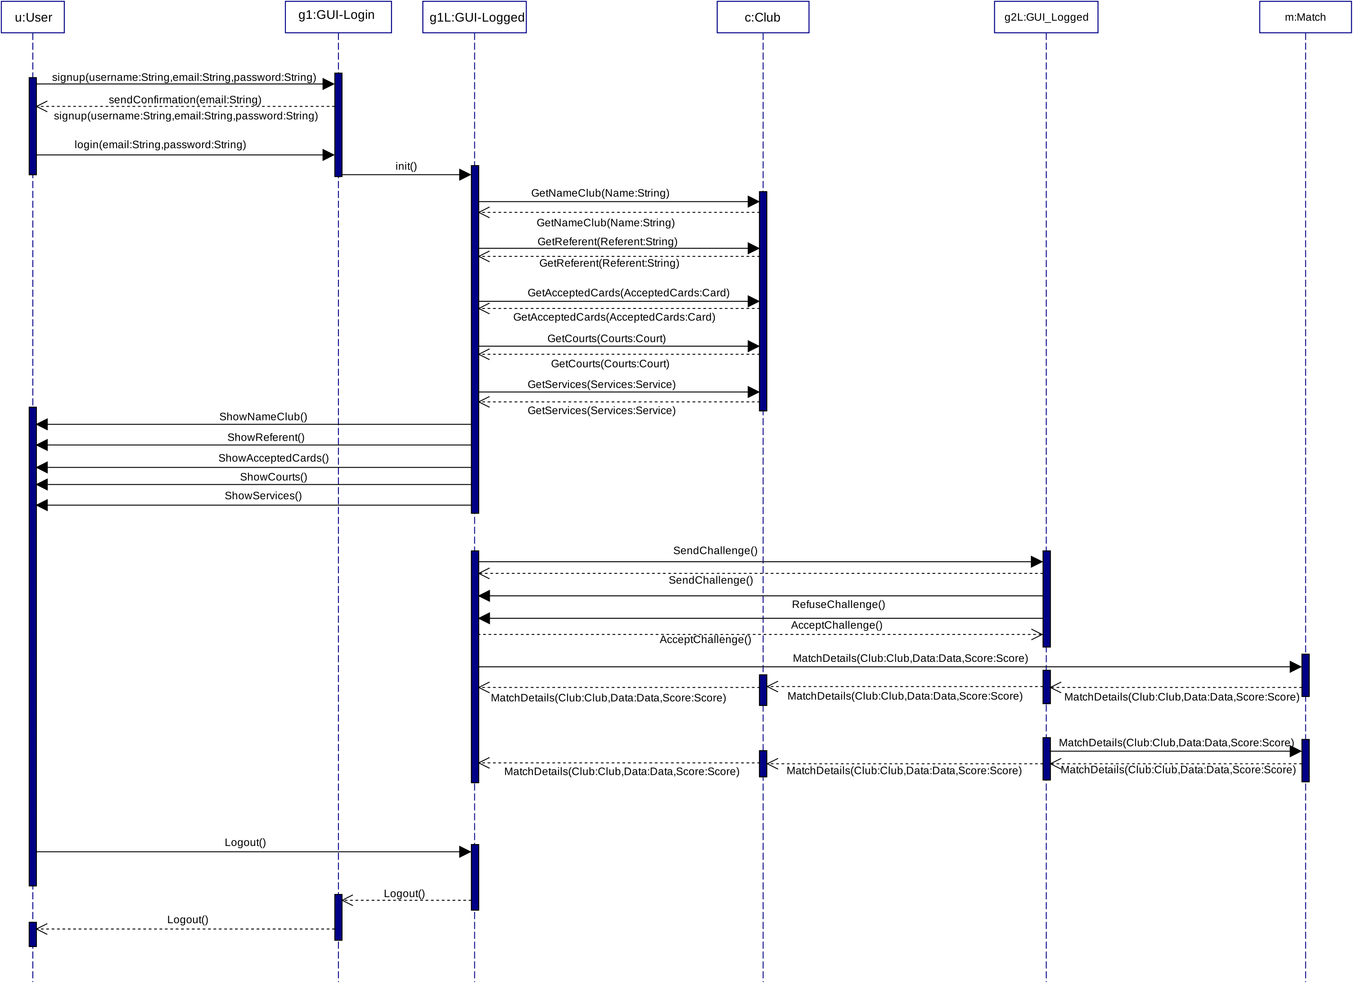
Analisi dei Requisiti e delle Specifiche
Sequence Diagram

Slide 11
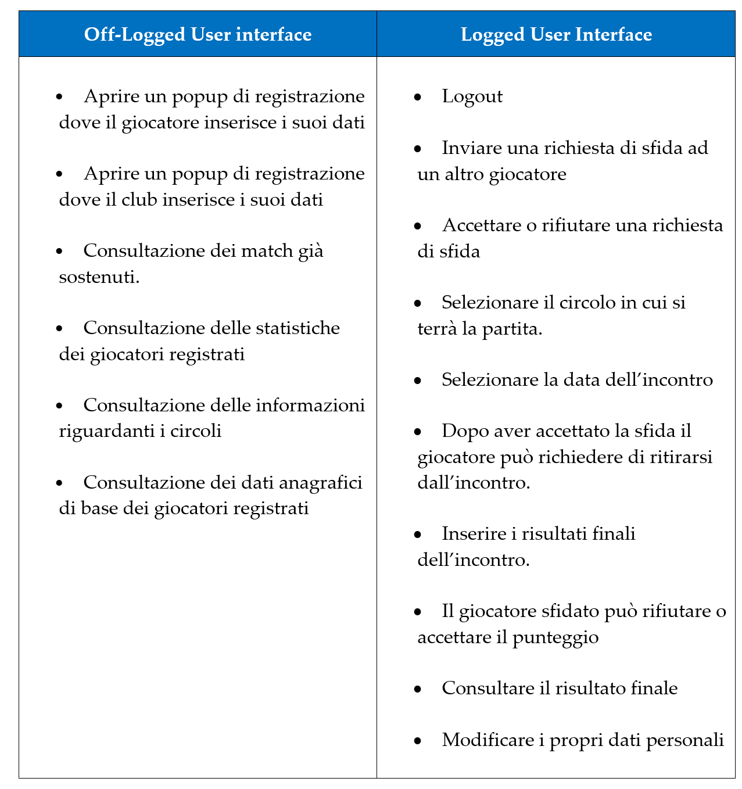
Design e Sviluppo
Metodi

Slide 12
Design e Sviluppo
Database
I database son stati organizzati in diverse tabelle , alle quali i moduli della nostra applicazione possono accedere ripetutamente.
The table USERS
The table CLUB
The table MATCHES
The table CHARTS
The table NATIONALITY and PROVINCES

Slide 13
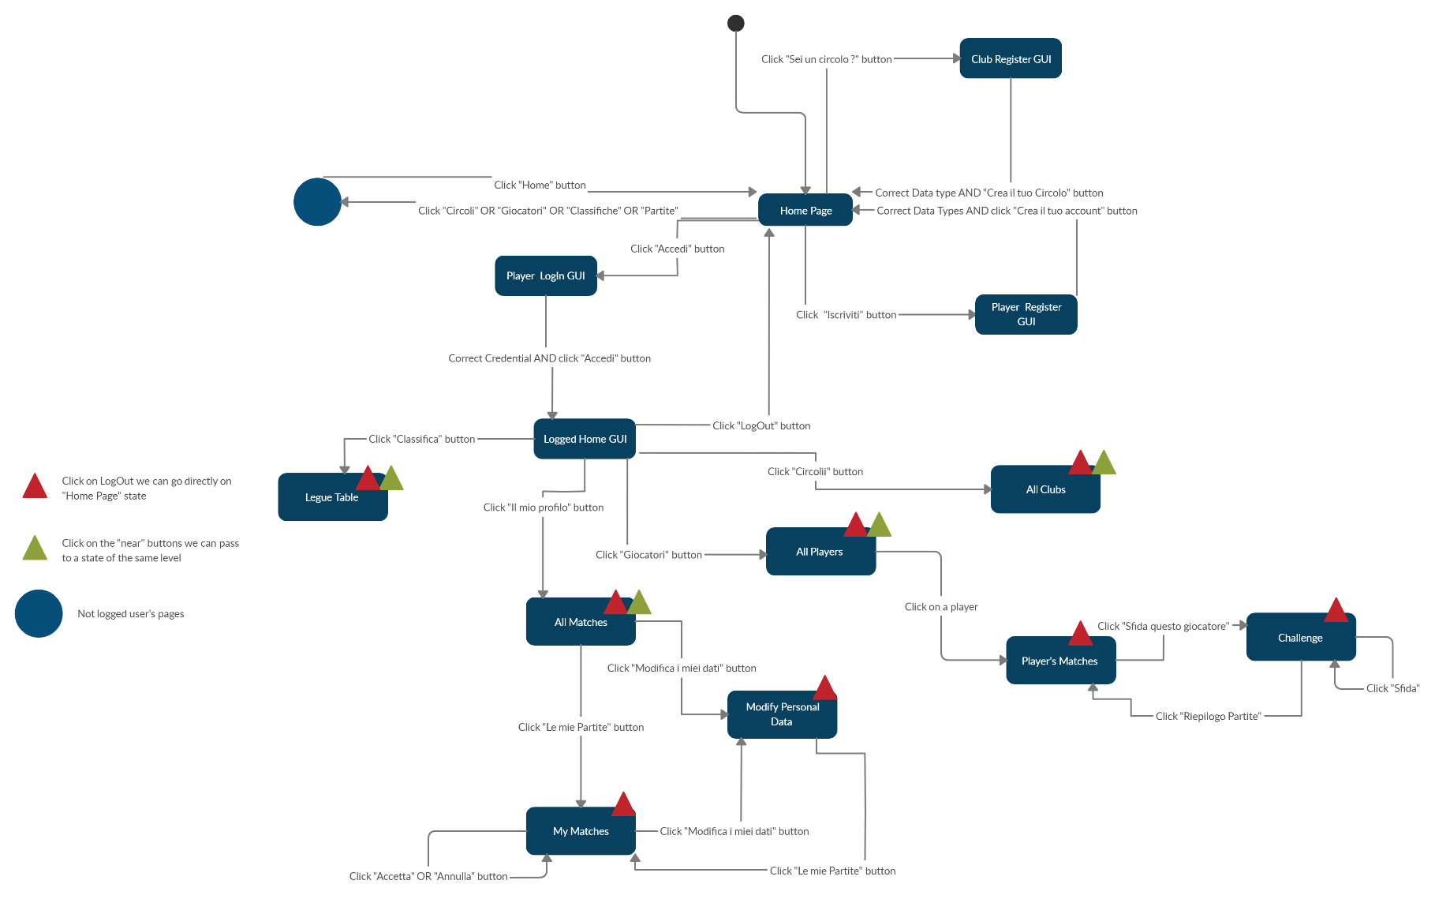
Design e Sviluppo
Macchina a stati finiti
Generale

Slide 14
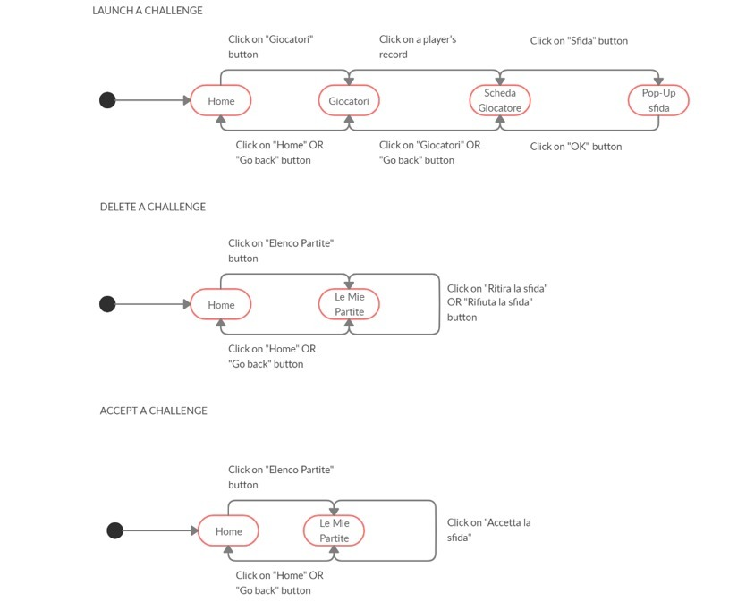
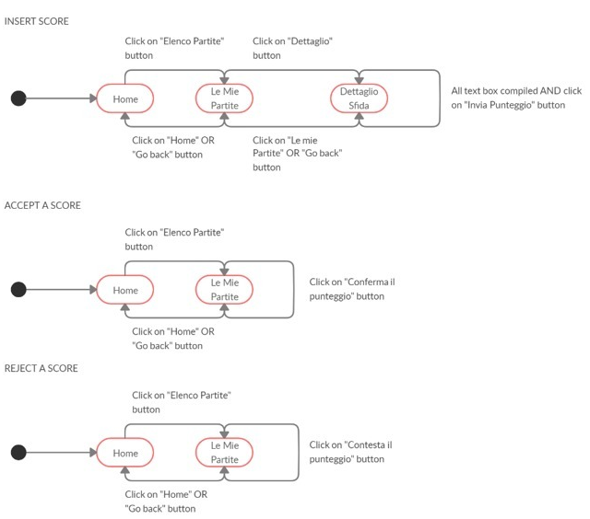
Design e Sviluppo
Macchina a stati finiti
Istruzioni riguardanti la sfida

Slide 15
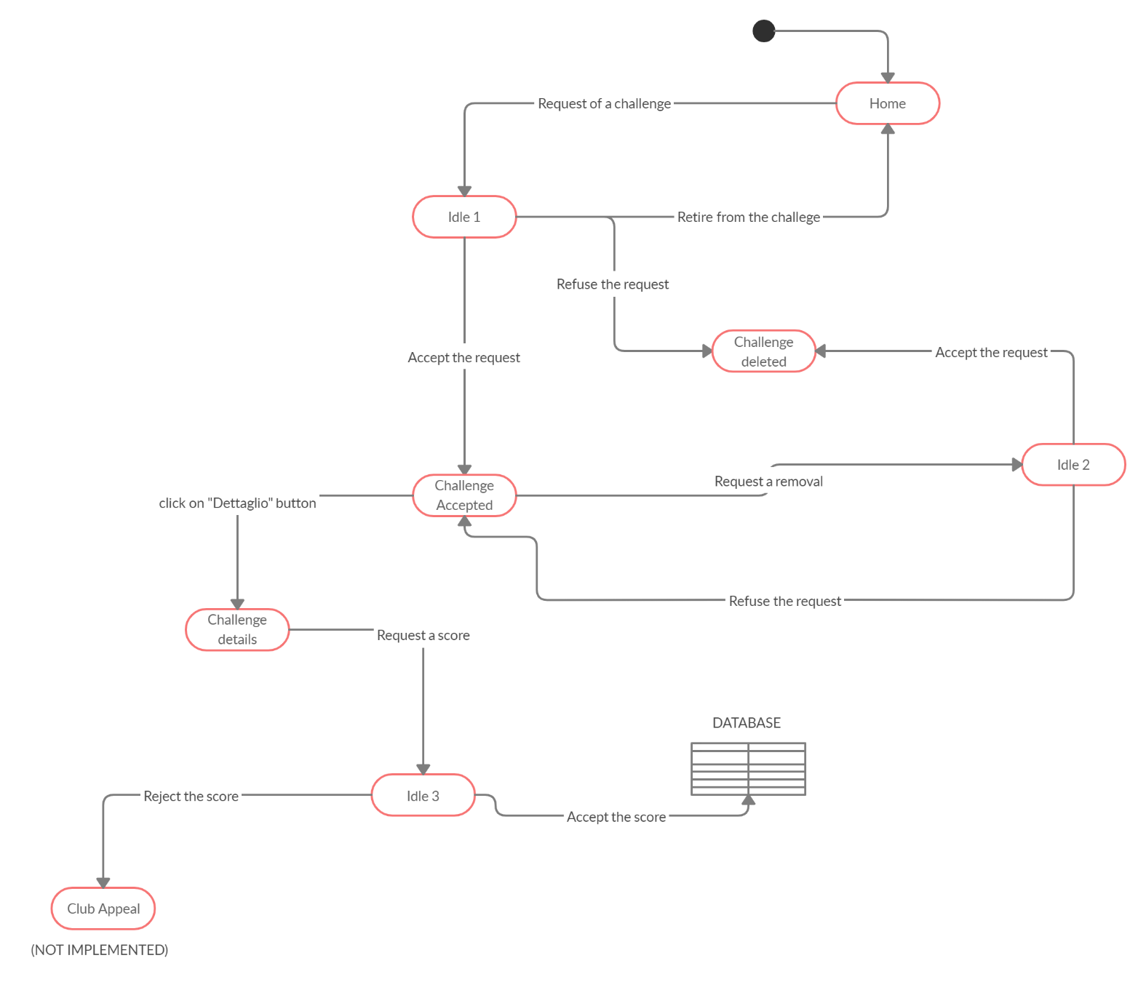
Design e Sviluppo
Macchina a stati finiti
Gestione logica delle sfide

Slide 16
Testing e Validazione
Testing
Per valutare la funzionalità della nostra applicazione, verificare se le specifiche iniziali sono soddisfatte e trovare eventuali errori.
I casi di test sono organizzati per moduli, in particolare:
Signing up module
Logging in module
Challenges module
Chart module
My Profile module

Slide 17
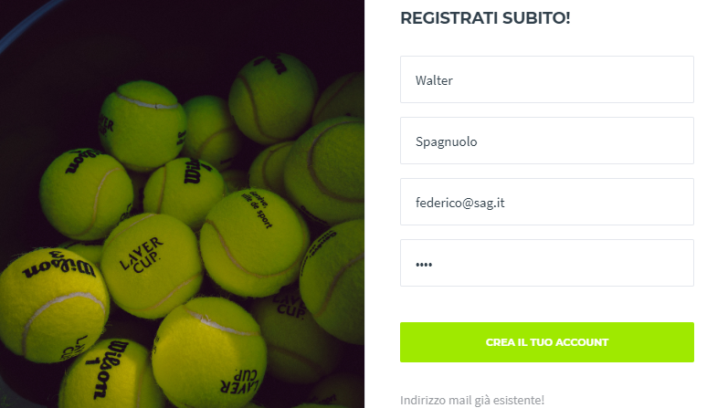
Testing e Validazione
Signing up module
Test Case 1
<name =’Federico’, surname=’Ceruti’, email=’federico@sag.it’, password=’test’> SUCCEEDS
Test Case 2
<name= ’Walter’, surname=’Spagnuolo’, email=’federico@sag.it’, password=’test’> FAILS

Slide 18
Testing e Validazione
Logging in module
Test Case 1
<email = ‘federico@sag.it’, password=’test’> SUCCEDS
Test Case 2
<email= ‘federico’, password= ’abcd’> FAILS

Slide 19
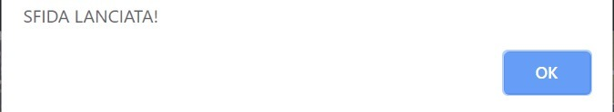
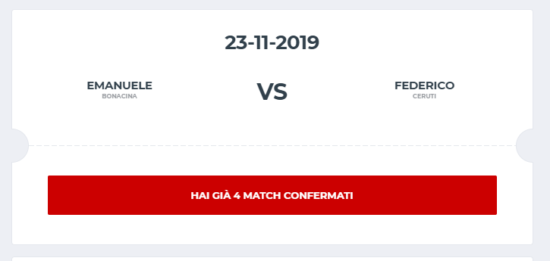
Testing e Validazione
Challenges module
Un utente loggato vuole mandare una richiesta di sfida
SUCCEEDS
Ritirare la richiesta di sfida
SUCCEEDS
Un utente non-loggato vuole mandare una richiesta di sfida
FAILS
Accettare o rifiutare la richiesta di sfida
SUCCEEDS
L’utente raggiunge il limite di 4 incontri in un mese
FAILS

Slide 20
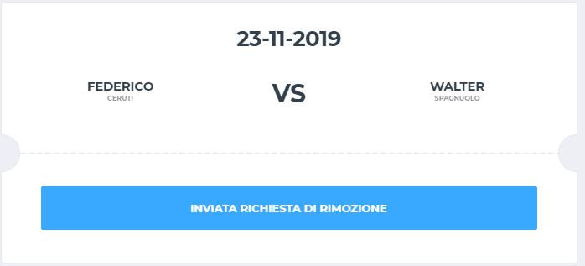
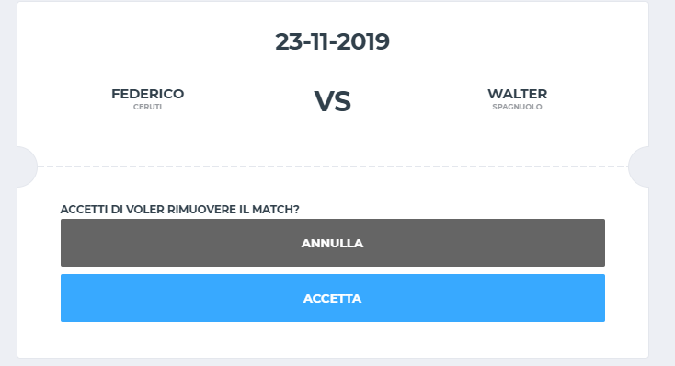
Testing e Validazione
Challenges module
Ritira la sfida
SUCCEEDS
La richiesta di rimozione è mandata all’avversario che può accettarla o rifiutarla. Se la richiesta è accettata, la sfida è eliminata. SUCCEEDS
Se l’opzione “Annulla” è scelta, la richiesta di rimozione è rifiutata e la sfida rimane presente nella sezione “sfide in sospeso”. SUCCEEDS

Slide 21
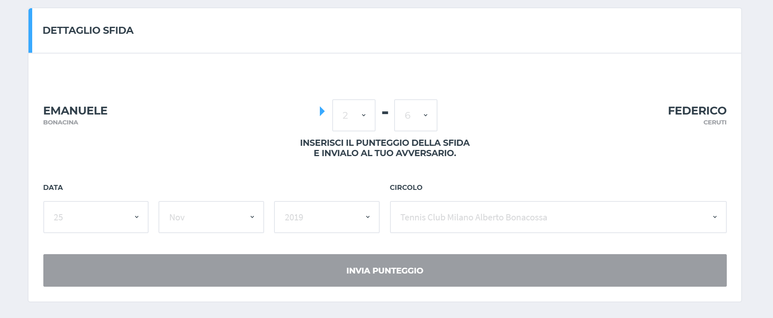
Testing e Validazione
Challenges module
Dettaglio sfida
SUCCEEDS
Selezionare un circolo per la sfida
Test Case 1
Entrambi gli utenti hanno un tipo di tessera che è accettata da almeno uno dei circoli disponibili. SUCCEEDS
Test Case 2
Se uno dei 2 utenti ha un tipo di tessera che non è accettato dai circoli disponibili, nessun circolo viene mostrato nella lista di selezione. FAILS

Slide 22
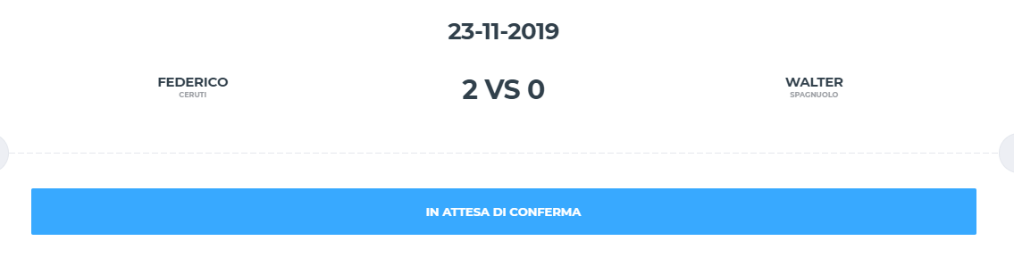
Testing e Validazione
Challenges module
Inserire risultato
SUCCEEDS
Confermare il risultato
Una volta che il risultato è inserito da uno dei 2 giocatori, l’avversario deve selezionare la conferma o la contestazione del punteggio. Attraverso l’opzione “Conferma il risultato” l’incontro è considerato finito, è registrato nel database e viene mostrato nella pagina “incontri passati” in entrambi i giocatori. L’opzione “Contesta il risultato” è invece gestita dai circoli. SUCCEEDS

Slide 23
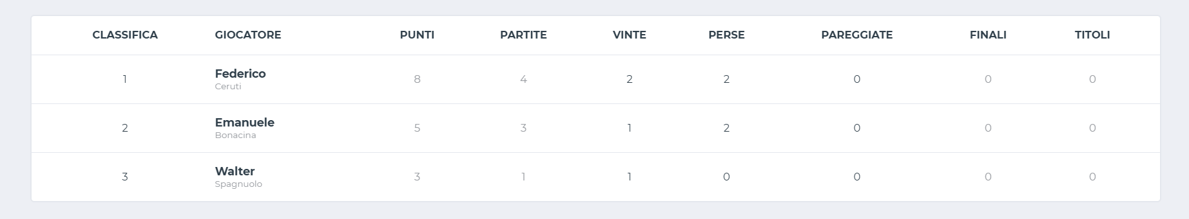
Testing e Validazione
Chart module
Modifica della classifica
SUCCEEDS

Slide 24
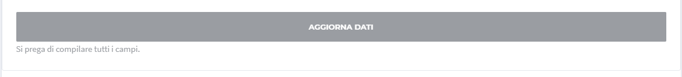
Testing e Validazione
My profile module
Riepilogo partite
SUCCEEDS
Modifica i miei dati
Test case 1
Se tutti i campi identificati con l’asterisco (*) sono riempiti, l’aggiornamento dei dati avviene con successo. SUCCEEDS
Test case 2
Se uno dei campi identificati con l’asterisco (*) è lasciato vuoto, il messaggio is “Si prega di compilare tutti i campi” appare. FAILS

Slide 25
Sviluppi Futuri
Possibilità di creare e organizzare tornei fra giocatori registrati
Inserire una posizione di ranking per ogni giocatore (tramite algoritmo ELO come possibile scelta)
Sviluppo dell’applicazione dal lato dei circoli:
- Possibilità di gestire gli incontri, introducendo la disponibilità dei campi in una certa fascia oraria, così da poterli prenotare.
- Prenotazione dei servizi (arbitro, racchette, palline) online
- Gestione dei punteggi contestati dagli utenti
Per ogni esito, possibilità di inserire anche i dettagli dei set disputati
Sviluppo di un app per cellulare

